Slide 1

ΚΑΤΑΛΗΚΤΙΚΗ ΣΥΝΑΝΤΗΣΗ ΤΟΥ
ΕΥΡΩΠΑΙΚΟΥ ΕΡΓΟΥ <<ΒΙΟΜΑ>>
«Αποκεντρωμένη διαχείριση των βιοαποβλήτων και Αξιοποίηση τους με χρήση εναλλακτικών και καινοτόμων συστημάτων επεξεργασίας»
Πέμπτη , 05/12/2019 και ώρα 9.30 π.μ.
.
Η πράξη συγχρηματοδοτείται από την Ευρωπαϊκή Ένωση (ΕΤΠΑ) και από Εθνικούς Πόρους της Ελλάδας και της Κύπρου στο πλαίσιο του Προγράμματος INTERREG V-A «EΛΛΑΔΑ – ΚΥΠΡΟΣ», 2014-2020.

Slide 2
Γενική Παρουσίαση του Έργου
Προμήθεια 80 συστημάτων οικιακής ξήρανσης οργανικών αποβλήτων όπου παραχωρήθηκαν σε υποστατικά της Κοινότητας.
Οι συσκευές μετά από διαγωνισμό έχουν εξασφαλιστεί με κόστος
€29673.84
Αγορά κλαδοτεμαχιστή. Μετά από ζήτηση προσφορών έχει ήδη αγοραστεί με τιμή €4522.
Στόχος Έργου:
- Μείωση όγκου οργανικών αποβλήτων της Κοινότητας
- Μείωση κόστους αποκομιδής σκυβάλων
- Περιβαλλοντική Συνείδηση
Η πράξη συγχρηματοδοτείται από την Ευρωπαϊκή Ένωση (ΕΤΠΑ) και από Εθνικούς Πόρους της Ελλάδας και της Κύπρου στο πλαίσιο του Προγράμματος INTERREG V-A «EΛΛΑΔΑ – ΚΥΠΡΟΣ», 2014-2020.

Slide 3

Η πράξη συγχρηματοδοτείται από την Ευρωπαϊκή Ένωση (ΕΤΠΑ) και από Εθνικούς Πόρους της Ελλάδας και της Κύπρου στο πλαίσιο του Προγράμματος INTERREG V-A «EΛΛΑΔΑ – ΚΥΠΡΟΣ», 2014-2020.

Slide 4

Η πράξη συγχρηματοδοτείται από την Ευρωπαϊκή Ένωση (ΕΤΠΑ) και από Εθνικούς Πόρους της Ελλάδας και της Κύπρου στο πλαίσιο του Προγράμματος INTERREG V-A «EΛΛΑΔΑ – ΚΥΠΡΟΣ», 2014-2020.

Slide 5
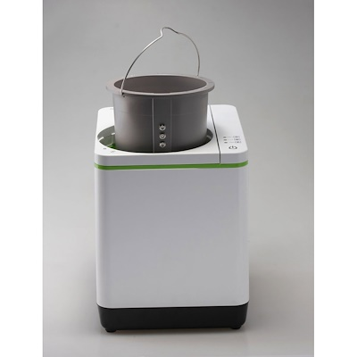
Η πράξη συγχρηματοδοτείται από την Ευρωπαϊκή Ένωση (ΕΤΠΑ) και από Εθνικούς Πόρους της Ελλάδας και της Κύπρου στο πλαίσιο του Προγράμματος INTERREG V-A «EΛΛΑΔΑ – ΚΥΠΡΟΣ», 2014-2020.

Slide 6
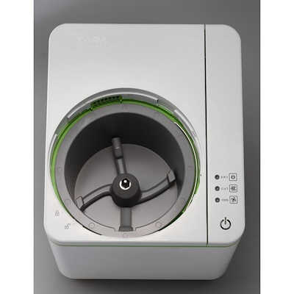
Η πράξη συγχρηματοδοτείται από την Ευρωπαϊκή Ένωση (ΕΤΠΑ) και από Εθνικούς Πόρους της Ελλάδας και της Κύπρου στο πλαίσιο του Προγράμματος INTERREG V-A «EΛΛΑΔΑ – ΚΥΠΡΟΣ», 2014-2020.

Slide 7
Προμήθεια Κλαδοτεμαχιστή
Το Κοινοτικό Συμβούλιο μετά και από το κλείσιμο του σκυβαλότοπου Βατί έχει σταματήσει την χρήση σκιπ που περιφέρονταν στην Κοινότητα για την εξυπηρέτηση των Κατοίκων. Με τις νέες διαδικασίες που εφαρμόζονται τώρα το κόστος είναι αρκετά υψηλό.
Με την προμήθεια του κλαδοτεμαχιστή πλέον παίρν0νται τα κλαδέματα από τα υποστατικά τις Κοινότητας και θρυματίζονται ή μεταφέρονται και αξιοποιούνται αλλού.
Αυτό έχει ως αποτέλεσμα:
Την καλύτερη εξυπηρέτηση των κατοίκων αφού παραλαμβάνονται καθημερινά τα κλαδέματα (3 φορές την εβδομάδα τουλάχιστον) από τα υποστατικά τους
Την μείωση του κόστους αφού είναι οικονομικά αδύνατο να συνεχιστεί η χρήση σκιπ
Η πράξη συγχρηματοδοτείται από την Ευρωπαϊκή Ένωση (ΕΤΠΑ) και από Εθνικούς Πόρους της Ελλάδας και της Κύπρου στο πλαίσιο του Προγράμματος INTERREG V-A «EΛΛΑΔΑ – ΚΥΠΡΟΣ», 2014-2020.

Slide 8
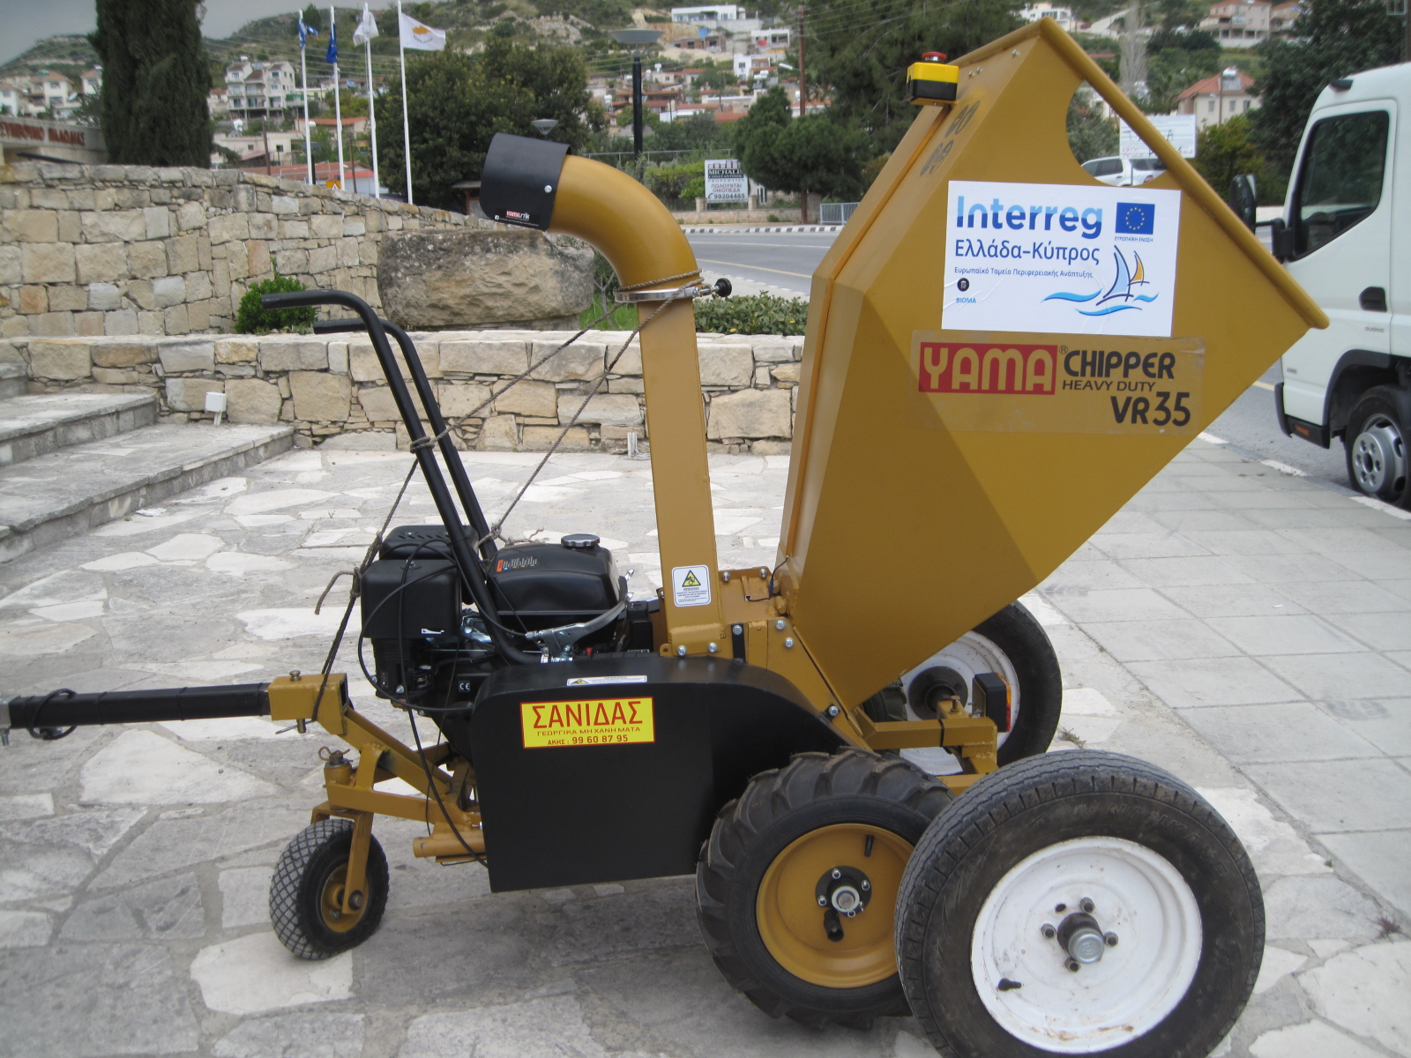
Κλαδοτεμαχιστής:
Η πράξη συγχρηματοδοτείται από την Ευρωπαϊκή Ένωση (ΕΤΠΑ) και από Εθνικούς Πόρους της Ελλάδας και της Κύπρου στο πλαίσιο του Προγράμματος INTERREG V-A «EΛΛΑΔΑ – ΚΥΠΡΟΣ», 2014-2020.

Slide 9
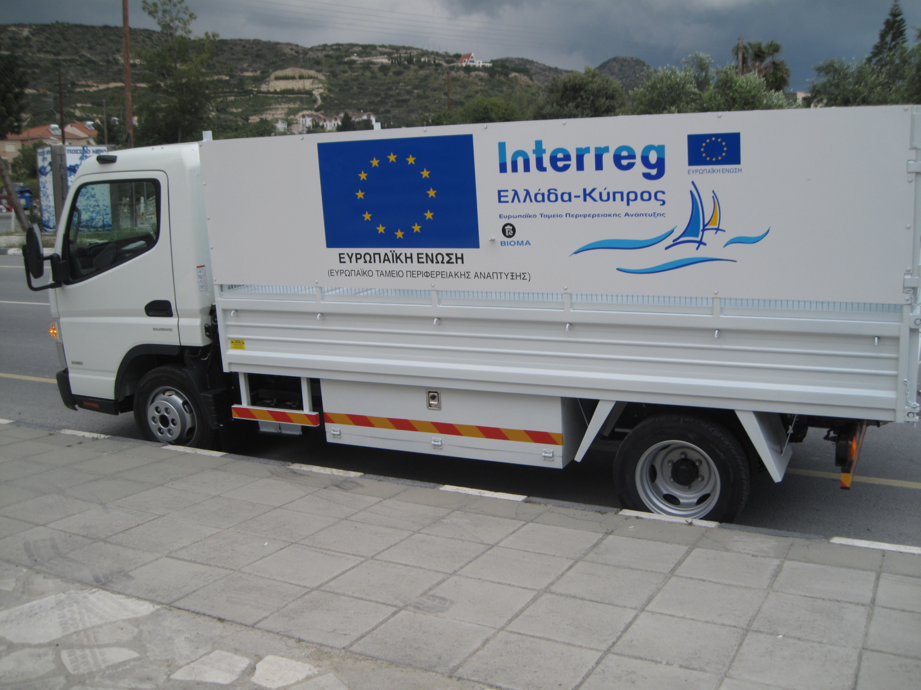
Για τις ανάγκες υλοποίησης του Έργου το Κοινοτικό Συμβούλιο προχώρησε σε διαγωνισμό για την αγορά οχήματος τύπου ημιφορτηγό.
Στις 18/4/2019 έγινε η παραλαβή του πιο κάτω οχήματος:
Το όχημα είχε κόστος €36652 και καλύφθηκε εξ ολοκλήρου από το έργο:
Η πράξη συγχρηματοδοτείται από την Ευρωπαϊκή Ένωση (ΕΤΠΑ) και από Εθνικούς Πόρους της Ελλάδας και της Κύπρου στο πλαίσιο του Προγράμματος INTERREG V-A «EΛΛΑΔΑ – ΚΥΠΡΟΣ», 2014-2020.

Slide 10
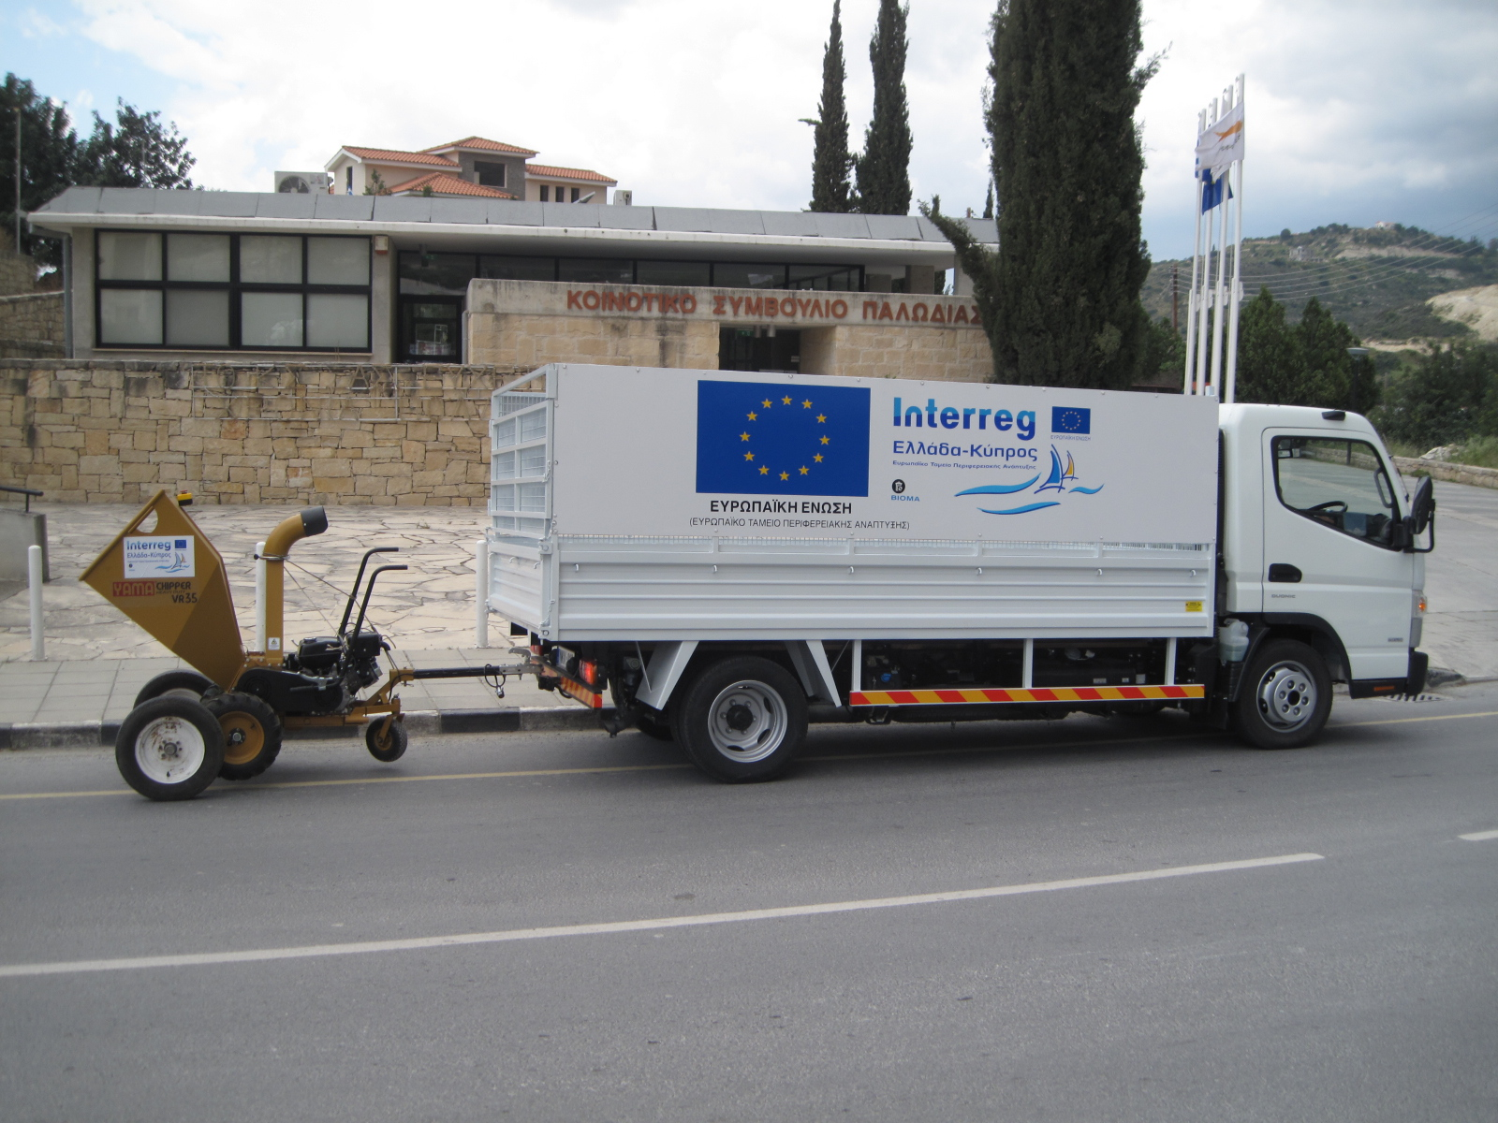
Η πράξη συγχρηματοδοτείται από την Ευρωπαϊκή Ένωση (ΕΤΠΑ) και από Εθνικούς Πόρους της Ελλάδας και της Κύπρου στο πλαίσιο του Προγράμματος INTERREG V-A «EΛΛΑΔΑ – ΚΥΠΡΟΣ», 2014-2020.

Slide 11
ΟΙΚΙΑΚΟΙ ΞΗΡΑΝΤΗΡΕΣ ΚΑΙ ΚΛΑΔΟΤΕΜΑΧΙΣΤΗΣ
Μέχρι σήμερα παραλήφθηκαν 500 κιλά αποξηραμένο υλικό όπου 400 κιλά ήδη παραδόθηκαν στη μονάδα επεξεργασίας ξηρού οργανικού υπολείμματος για παραγωγή βιοαερίου.
Επίσης παραδόθηκε μεγάλη ποσότητα θρυμματισμένου υλικού κλαδεμάτων.
Η πράξη συγχρηματοδοτείται από την Ευρωπαϊκή Ένωση (ΕΤΠΑ) και από Εθνικούς Πόρους της Ελλάδας και της Κύπρου στο πλαίσιο του Προγράμματος INTERREG V-A «EΛΛΑΔΑ – ΚΥΠΡΟΣ», 2014-2020.

Slide 12
Γραμμή Εξυπηρέτησης και Περίπτερο Πληροφόρησης για τις ανάγκες του Έργου
Το Κοινοτικό Συμβούλιο έχει προχωρήσει στην δημιουργία και στελέχωση γραμμής εξυπηρέτησης για την παροχή πληροφοριών και απαντήσεων σε ερωτήσεις των Κατοίκων.
Το τηλεφωνικό κέντρο το οποίο στεγάζεται στο περίπτερο πληροφόρησης έχει την δυνατότητα αποστολής πληροφοριακού υλικού στους ενδιαφερόμενους που θα καλέσουν στην γραμμή εξυπηρέτησης.
Το Περίπτερο Πληροφόρησης βρίσκεται εντός του κτιρίου του Κοινοτικού Συμβουλίου.
Επίσης παρέχεται τεχνική υποστήριξη (μέσω τηλεφώνου) στα νοικοκυριά στα οποία εγκαταστάθηκαν οι οικιακοί ξηραντήρες σε σχέση με πιθανά απλά προβλήματα που μπορεί να προκύψουν κατά την λειτουργία τους. Σε περίπτωση που κάποιο πρόβλημα δεν επιλύεται τηλεφωνικά τότε ο υπεύθυνος του περιπτέρου ειδοποιεί τους τεχνικούς για επίλυση του προβλήματος. Εντός των ημερών αναμένεται και η παραλαβή των φίλτρων για αντικατάσταση εκεί που χρειάζεται.
Η πράξη συγχρηματοδοτείται από την Ευρωπαϊκή Ένωση (ΕΤΠΑ) και από Εθνικούς Πόρους της Ελλάδας και της Κύπρου στο πλαίσιο του Προγράμματος INTERREG V-A «EΛΛΑΔΑ – ΚΥΠΡΟΣ», 2014-2020.

Slide 13
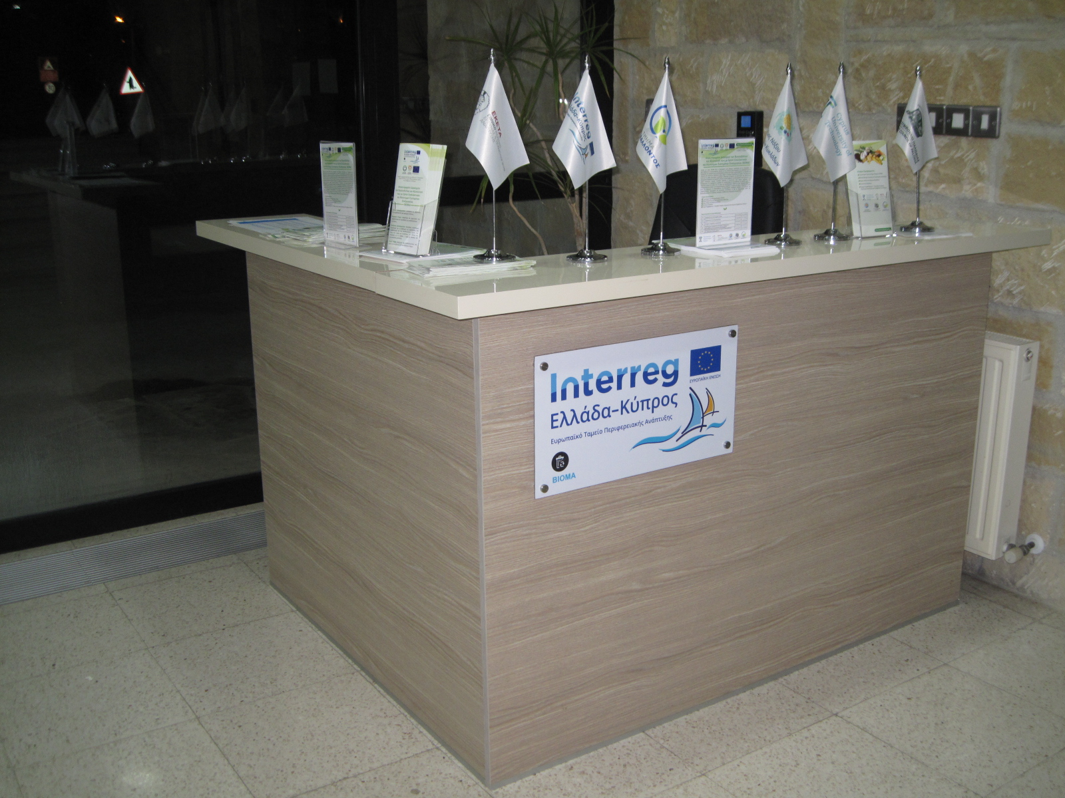
Γραμμή Εξυπηρέτησης και Περίπτερο Πληροφόρησης για τις ανάγκες του Έργου
Η πράξη συγχρηματοδοτείται από την Ευρωπαϊκή Ένωση (ΕΤΠΑ) και από Εθνικούς Πόρους της Ελλάδας και της Κύπρου στο πλαίσιο του Προγράμματος INTERREG V-A «EΛΛΑΔΑ – ΚΥΠΡΟΣ», 2014-2020.

Slide 14
ΙΟΥΝΙΟΣ 2019: Έγινε η 1^{η} πιστοποίηση δαπανών με ποσό €82726,43.
ΙΟΥΛΙΟ –ΑΥΓΟΥΣΤΟ 2019: Έγινε επιτόπιος έλεγχος από την διαχειριστική αρχή του έργου, από το Υπουργείο Οικονομικών και από τo Ελεγκτικό Γραφείο Delloite.
ΟΚΤΩΒΡΙΟΣ 2019: Παραδόθηκε η επιταγή ύψους €70317,46. Στο ποσό αυτό συμπεριλαμβάνονται και λειτουργικά έξοδα του Κοινοτικού Συμβουλίου για το προσωπικό που ασχολείται με το έργο.
Τα έξοδα του Κοινοτικού Συμβουλίου από 11-2018 μέχρι τον 05-2019 ανέρχονταν στο ποσό των €65042.64
Η πράξη συγχρηματοδοτείται από την Ευρωπαϊκή Ένωση (ΕΤΠΑ) και από Εθνικούς Πόρους της Ελλάδας και της Κύπρου στο πλαίσιο του Προγράμματος INTERREG V-A «EΛΛΑΔΑ – ΚΥΠΡΟΣ», 2014-2020.

Slide 15
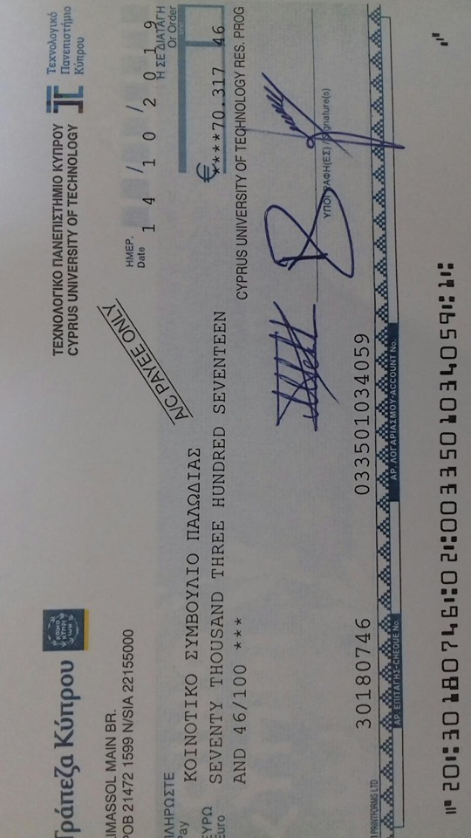
Η πράξη συγχρηματοδοτείται από την Ευρωπαϊκή Ένωση (ΕΤΠΑ) και από Εθνικούς Πόρους της Ελλάδας και της Κύπρου στο πλαίσιο του Προγράμματος INTERREG V-A «EΛΛΑΔΑ – ΚΥΠΡΟΣ», 2014-2020.

Slide 16
ΣΑΣ ΕΥΧΑΡΙΣΤΟΥΜΕ ΓΙΑ ΤΗΝ ΠΡΟΣΕΛΕΥΣΗ ΣΑΣ
ΚΑΙ ΤΗΝ ΣΥΝΕΡΓΑΣΙΑ ΣΑΣ!!!
Η πράξη συγχρηματοδοτείται από την Ευρωπαϊκή Ένωση (ΕΤΠΑ) και από Εθνικούς Πόρους της Ελλάδας και της Κύπρου στο πλαίσιο του Προγράμματος INTERREG V-A «EΛΛΑΔΑ – ΚΥΠΡΟΣ», 2014-2020.

